Slide 1
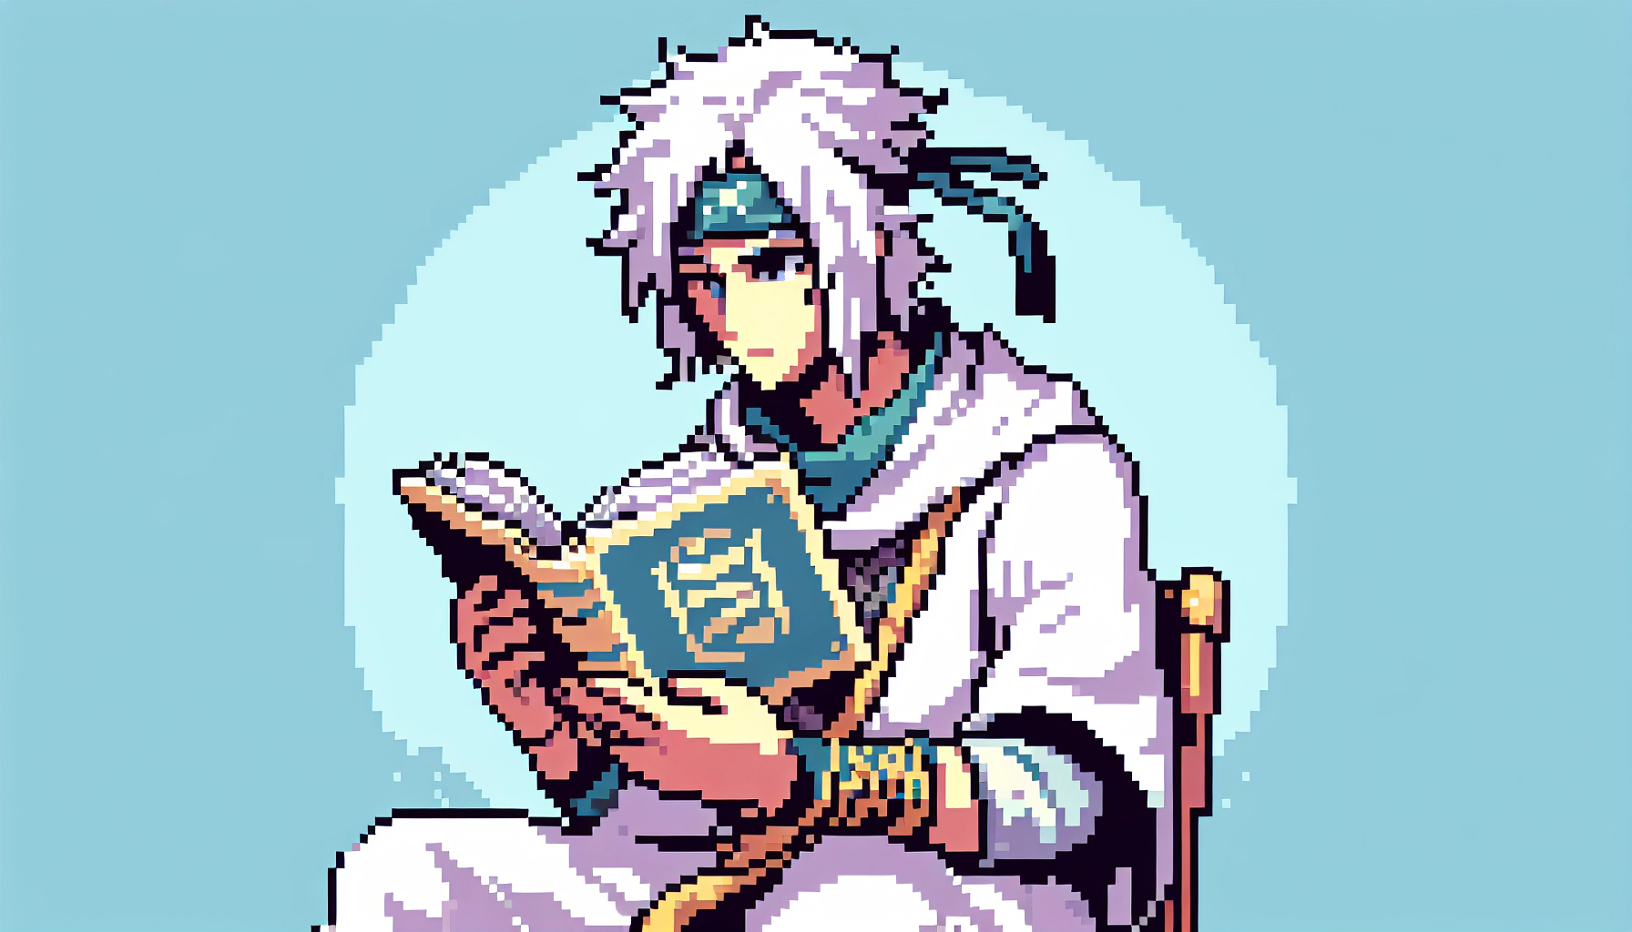

JavaScript Ninja
A JORNADA DO CÓDIGO
Domine os códigos ninjas: Aprenda JavaScript de forma rápida e precisa
THIAGO SOUZA

Slide 2
EXPLORANDO O PODER DO JAVASCRIPT
Dominando os Principais Códigos
JavaScript é a linguagem de programação essencial para criar interatividade em páginas web. Neste ebook, exploraremos alguns dos principais códigos que você precisa dominar para se tornar um mestre em JavaScript.

Slide 3
01
MANIPULAÇÃO DO DOM

Slide 4
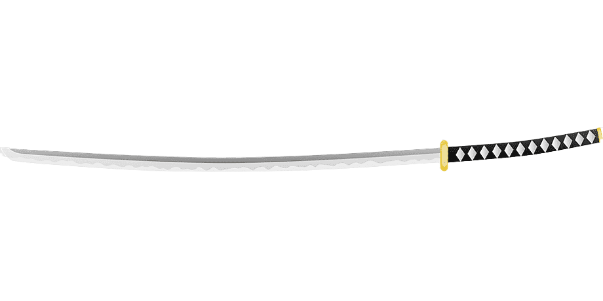
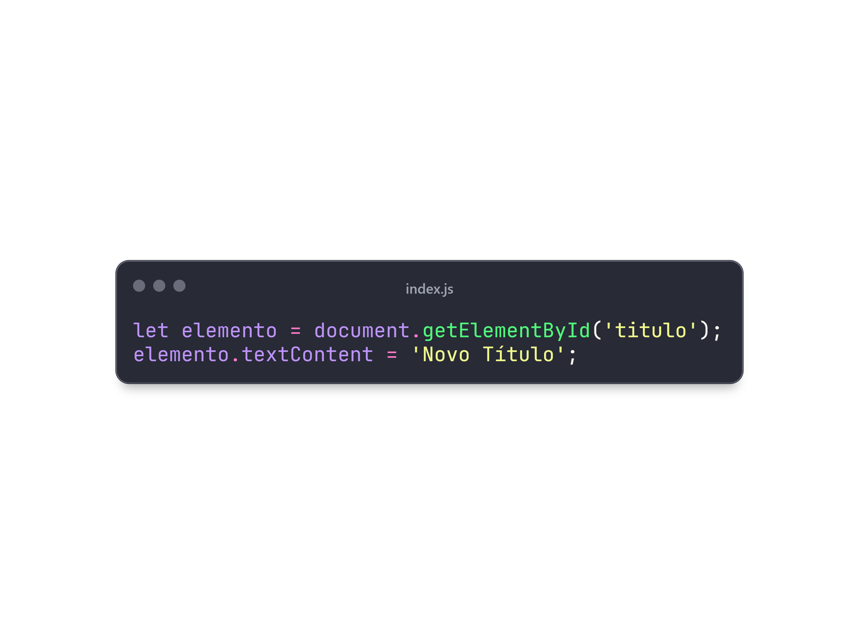
MANIPULAÇÃO DO DOM
A manipulação do DOM permite que você interaja com elementos HTML em uma página. Você pode acessar, modificar e alterar elementos conforme necessário. Exemplo: Mudando o texto de um título

Slide 5
02
EVENTOS E LISTENERS

Slide 6
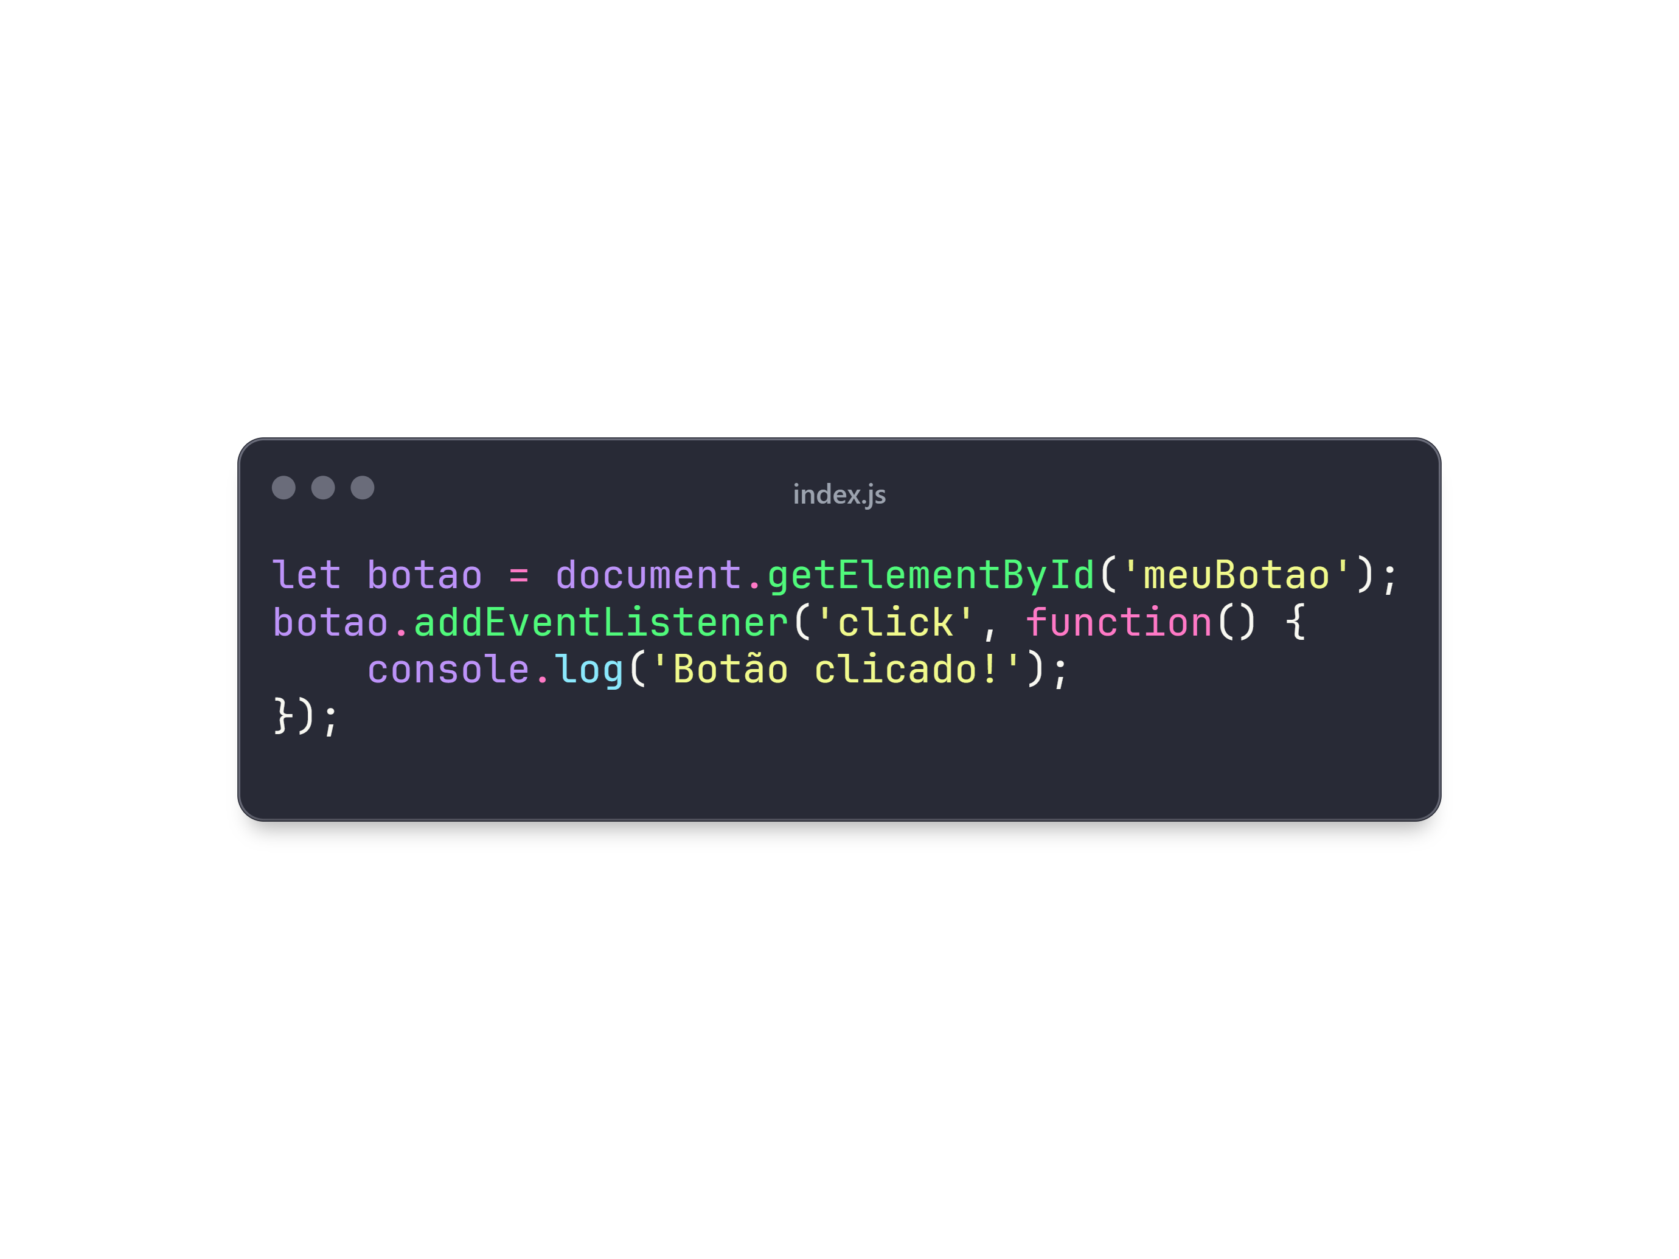
EVENTOS E LISTENERS
Eventos permitem que você responda a ações do usuário, como cliques ou digitação. Listeners são funções que esperam por esses eventos para executar um código específico.
Exemplo: Adicionando um event listener

Slide 7
03
FUNÇÕES E CALLBACKS

Slide 8
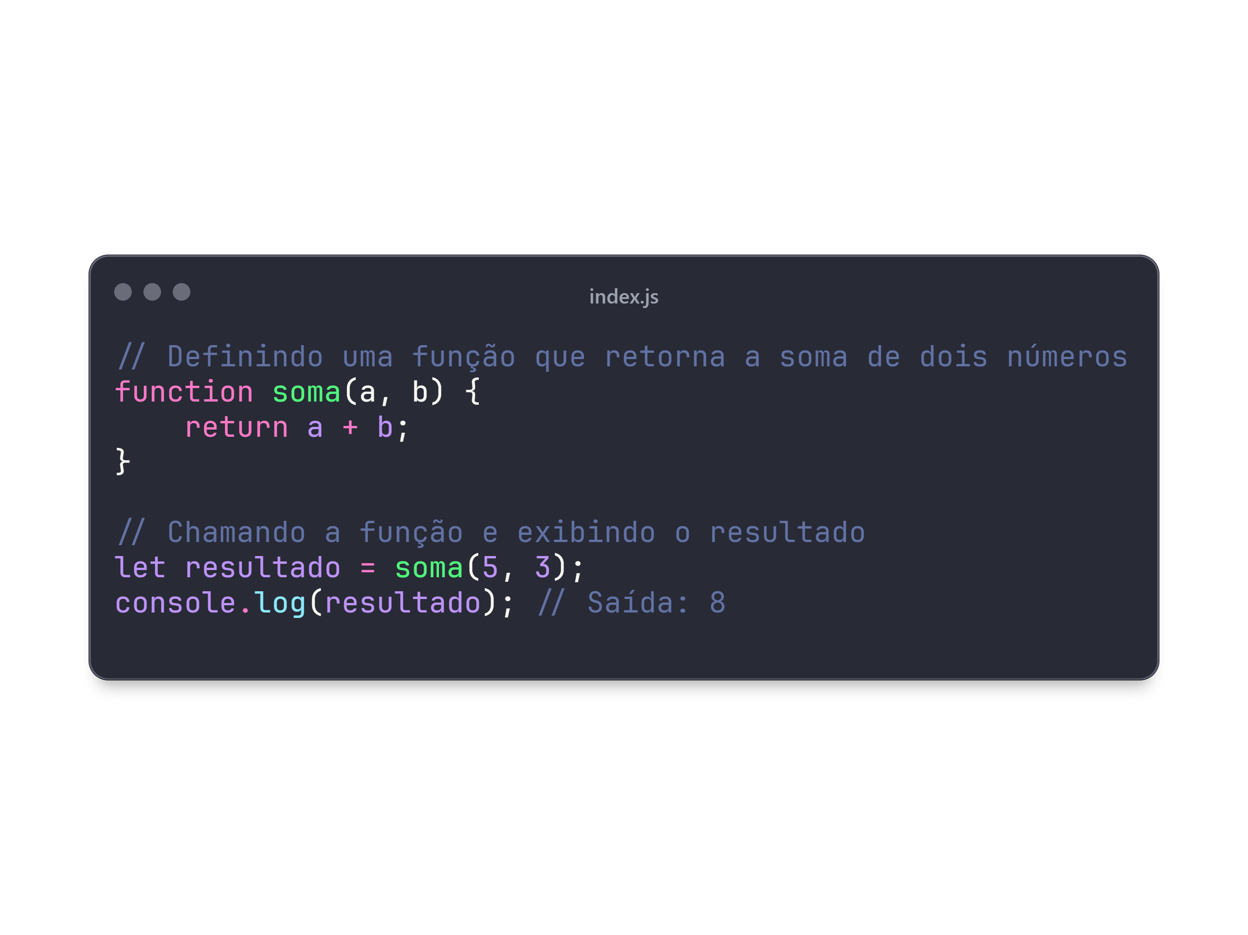
FUNÇÕES E CALLBACKS
Funções são blocos de código reutilizáveis que podem ser chamados quando necessário. Callbacks são funções que são passadas como argumentos para outras funções e executadas quando um evento ocorre.
Exemplo: Criando e usando funções

Slide 9
04
MANIPULAÇÃO DE ARRAYS

Slide 10
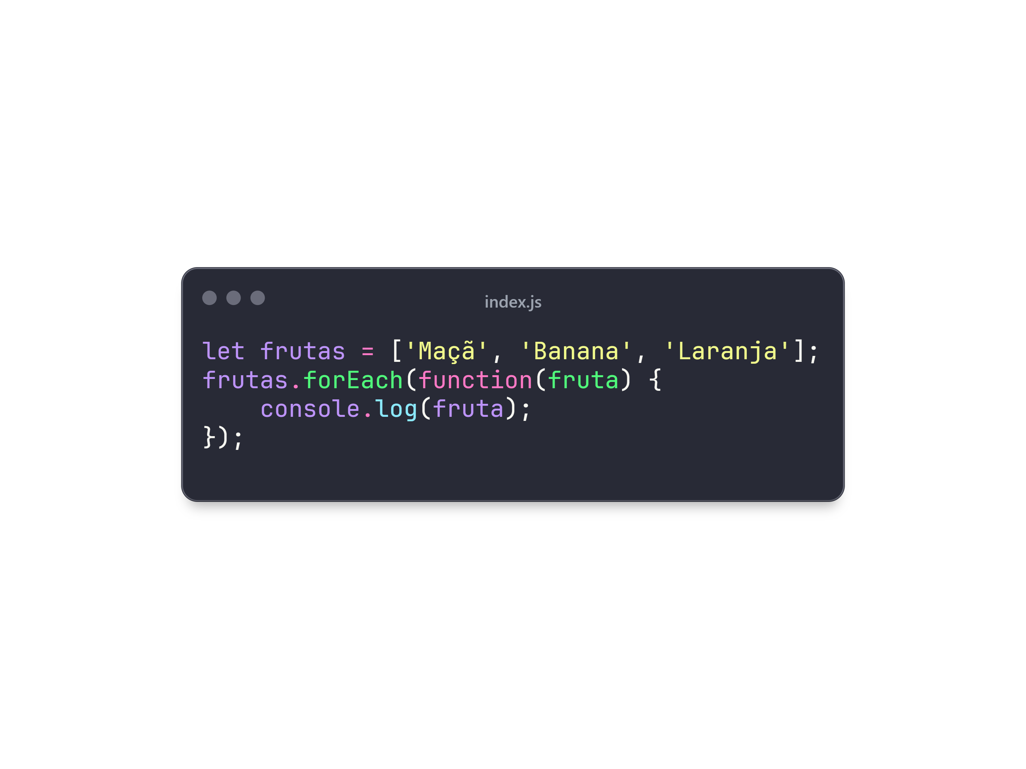
MANIPULAÇÃO DE ARRAYS
Arrays em JavaScript são usados para armazenar múltiplos valores em uma única variável. Você pode manipular arrays adicionando, removendo ou alterando elementos.
Exemplo: Iterando sobre um array

Slide 11
05
REQUISIÇÕES ASSÍNCRONAS

Slide 12
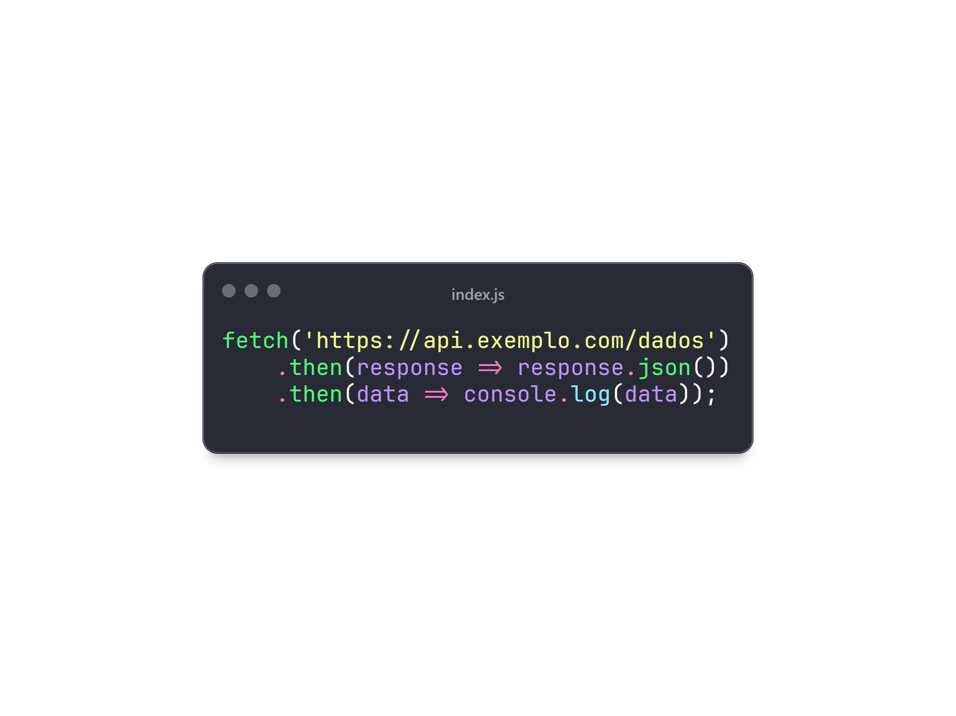
USANDO FETCH API
Com JavaScript, você pode pedir informações de outros lugares na internet sem precisar esperar.
Exemplo: Pedindo dados de um site e mostrando na página

Slide 13
AGRADECIMENTOS

Slide 14

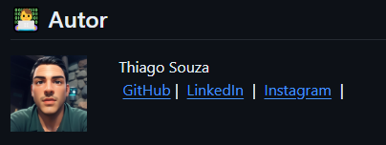
OBRIGADO POR LER ATÉ AQUI
Esse Ebook foi gerado por IA, e diagramado por humano.
O passo a passo se encontra no meu Github
Esse conteúdo foi gerado com fins didáticos de construção, não foi realizado uma validação cuidadosa humana no conteúdo e pode conter erros gerados por uma IA.
https://github.com/Mctks2/prompts-recipe-to-create-a-ebook

